Slide 1


平面设计创意与制作
项目四 VI设计
●任务一 设计文化类企业VI ●任务二 设计商业类企业VI

Slide 2

VI 设计，又称为视觉识别设计，是指在企业经营理念的指导下，利用平面设计等手法将企业的内在气质和市场定位视觉化、形象化。
本项目的主要任务是掌握VI 设计的方法和技能，按照实际工作流程完成VI 设计工作。使学生具备自我阐述能力和沟通技巧，培养团队合作意识和创新精神。。
任务一：文化类VI 的设计。其中包括两大方面的内容：文化类基础部分设计和文化类应用部分设计，基础部分设计主要包括标准字体的设计和标准色的设计。应用部分设计包括办公用品、环境设计、办公服装、专用车辆等。
任务二：企业类VI 的设计。这部分内容主要让学生进一步认识企业类标志设计在VI 设计的作用和地位，重点掌握标志设计和标志设计的延展及标志设计在延展设计中的应用。

Slide 3
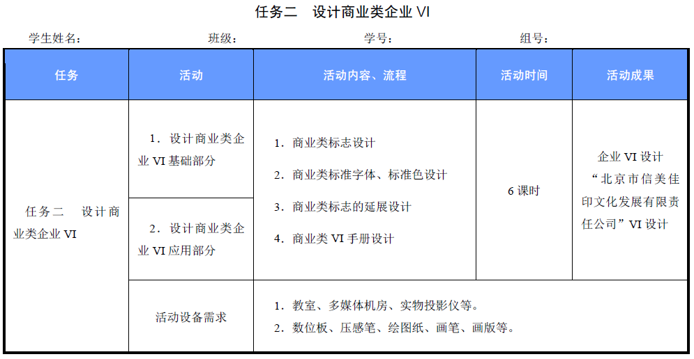
项目工作单

Slide 4
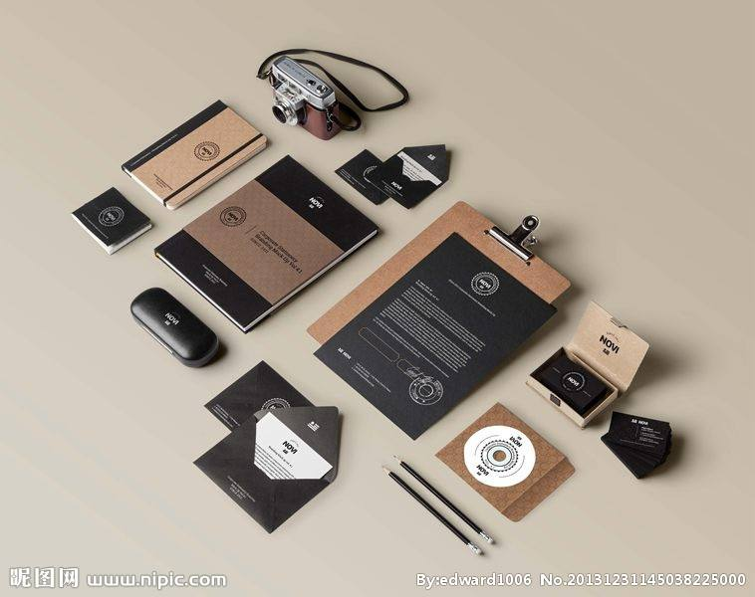
任务一 设计文化类企业VI

Slide 5
项目实施
通过了解和分析商业类VI 设计的特点和运作模式，来理解商业类VI 设计特征和表现方法；并运用VI设计的相关软件进行商业类VI 设计的训练，其内容包括：标志设计概念、标志的符号形式、标志设计技法方面的内容。

Slide 6

活动1 设计商业类企业VI 基础部分
活动描述
工作环境
相关知识
活动实施

Slide 7
活动描述
通过了解和分析商业类VI 设计的特点和运作模式，来理解商业类VI 设计特征和表现方法；并运用VI设计的相关软件进行商业类VI 设计的训练，其内容包括：标志设计概念、标志的符号形式、标志设计技法方面的内容。

Slide 8
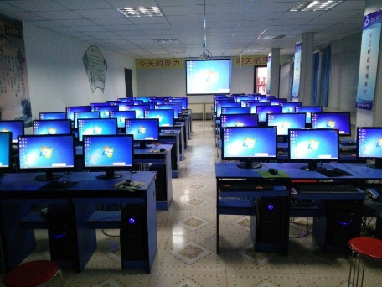

工作环境
环境要求
教室、多媒体机房、实物投影仪等。
所需工具
铅笔、橡皮、速写本、设计软件等。

Slide 9

相关知识
（1）商业类标志的特点。
商业类标志的特点主要有功用性、识别性、显著性、多样性、艺术性、准确性、持久性。标志与广告或其他宣传品不同，一般都具有长期利用价值，不能轻易改动。企业的品牌是一个集合性概念，它包括品牌名称、品牌标记、商标和版权。因此这类VI 设计要求具有独特性、准确性和冲击性，如图3-4-79 和图3-4-80 所示。
商业类标志
设计

Slide 10


图3-4-79 日本科乐美游戏软件
图3-4-79
图3-4-80
图3-4-80 英特尔迅驰移动技术

Slide 11

相关知识
（2）相关知识描述。
① 企业标志案例分析。
通过观察、分析几例VI 设计的经典案例进一步理解VI 的设计基本原则和设计方法。然后再通过手绘草图的方式进行VI 设计的草图绘制，让学生以更加直观的方式来理解VI 设计的过程；让他们从各种复杂的图像素材中提炼出更具有创意性和识别性的视觉元素，从而得到符合VI 要求的绘画草图。

Slide 12
相关知识
A．Long Island 水族用品公司标志设计（蔡永耀）
Long Island 是一个水族用品公司，在设计Logo 的时候，希望人们一看便感觉到和水族有关，所以想到鱼的造型，而这里用了一个草书的“L”再加上两点，变成了两条生动的鱼，十分有特点、有代表性。双鱼还有“年年有余”的意思，如图3-4-81 所示。
图3-4-81 Long Island 水族用品公司VI 设计

Slide 13
相关知识
B．中国工商银行行徽
中国工商银行行徽整体上是一个隐性的房客空圆币，体现金融的行业特征。并借题发挥出“地正方圆”潜在含义。行徽的中心是一个“工”字，是经过变形的，中间空开加强了“工”字的特点，两侧对称体现银行与客户的平等互信。设计手法巧妙，加强了VI 语言的表现力，如图3-4-82 所示。
图3-4-82 中国工商银行行徽

Slide 14
相关知识
C．“DoReMi 青少年巴扬乐团”VI 设计
巴扬琴是一种似手风琴的乐器，该乐团的标志将音符和抽象化的巴扬琴的外形相结合，因为巴扬琴的按键是圆形的，这个特点有别于手风琴，所以圆点是其特点。运用青春时尚的颜色，体现年轻乐团的朝气蓬勃，展现了音乐的幸福感，如图3-4-83 所示。
图3-4-83 “DoReMi 青少年巴扬乐团”VI 设计

Slide 15


相关知识
D．“北京博美朗韵专业少儿艺术教育”VI 设计，如图3-4-84 和图3-4-85 所示。
图3-4-85 “北京博美朗韵专业少儿艺术教育”VI 设计2
图3-4-84 “北京博美朗韵专业
少儿艺术教育”VI 设计1

Slide 16
活动实施
（1）“北京市信美佳快印文化发展有限责任公司”
VI 设计。
公司介绍：该公司是一家数码快印公司，承担业务包括设计、排版、打印、装订、印刷等。

Slide 17
活动实施
（2）“北京市信美佳快印文化发展有限责任公司”标准字体、标准色设计。
尺寸：210×297mm。
颜色模式：CMYK。
实用软件：适量软件。
文件格式：源文件+jpeg。
（3）“北京市信美佳快印文化发展有限责任公司”VI 设计样例如图3-4-86 所示。
图3-4-86 “北京市美佳快印文化发展有限责任公司”VI 设计

Slide 18
感谢各位观看

